Slide 1
从Kaggle比赛深入数据科学 ——线性回归的目标函数
臧老师

Slide 2
1. 小知识：python包管理工具
我们介绍两种常用的包管理工具：pip和conda
pip是python自带的包管理工具，使用pip安装包的命令：
pip install …
conda是anaconda附带的包管理工具，使用conda安装包的命令：
conda install …
使用包管理工具安装包，可以一并安装依赖包

Slide 3
1. 小知识：python包管理工具
由于包的安装源在境外，境内可能出现访问速度较慢或无法连接的情况。可以使用清华镜像，加速安装。
pip清华源：
官网：https://mirrors.tuna.tsinghua.edu.cn/help/pypi/
使用方法：
pip install -i https://pypi.tuna.tsinghua.edu.cn/simple ...

Slide 4
1. 小知识：python包管理工具
由于包的安装源在境外，境内可能出现访问速度较慢或无法连接的情况。可以使用清华镜像，加速安装：
conda清华源：
官网：https://mirrors.tuna.tsinghua.edu.cn/help/anaconda/
使用方法：
conda config --add channels https://mirrors.tuna.tsinghua.edu.cn/anaconda/pkgs/free/
conda config --add channels https://mirrors.tuna.tsinghua.edu.cn/anaconda/pkgs/main/
conda config --set show_channel_urls yes

Slide 5
1. 小知识：python包管理工具
一般来说，使用conda和pip安装没有区别，任意选用一个即可
某些情况下，其中一种会更好
对于catboost，conda没有官方安装源，只能用pip
对于tensorflow，推荐使用conda，因为conda可以同时配置好GPU驱动，免去驱动配置、cuda版本管理的烦恼
推荐安装的包（比赛常用）：
pip install -i https://pypi.tuna.tsinghua.edu.cn/simple catboost
pip install -i https://pypi.tuna.tsinghua.edu.cn/simple lightgbm
conda install tensorflow-gpu==1.13.1
查看已经安装的包： conda list

Slide 6



2. 回归问题的评价指标
对于回归问题来说，常见的评价指标有以下几个（pred表示预测值，true表示真实值，i表示）：
均方误差（MSE，Mean Squared Error）
平均绝对值误差（MAE，Mean Absolute Error）
平均绝对百分比误差（MAPE，Mean Absolute Percentage Error）
思考题：这几种评价指标相比较，分别有何优劣？线性回归中为什么以均方误差作为优化目标？
1. 均方误差 方便 求解（求导） 2. 均方误差 清晰的统计学解释

Slide 7
3. 极大似然估计
极大似然估计：
极大似然估计是一种估计分布中未知参数的方法
极大似然估计使用给定样本发生的可能性最大的一组参数作为对于未知参数的估计
求解步骤：
写出似然函数（概率或概率密度的乘积）
求似然函数的对数
求对数似然函数的极大值点

Slide 8
3. 极大似然估计
例1：伯努利分布的极大似然估计
伯努利分布，B(p)
观察到100个样本，其中取值为1的有80个，取值为0的有20个
使用极大似然法估计概率p
求解步骤：
写出似然函数（概率或概率密度的乘积）
求似然函数的对数
求对数似然函数的极大值点

Slide 9
3. 极大似然估计
例2：伯努利分布的极大似然估计（一般表达式）
伯努利分布，B(p)
观察到N个样本，其中取值为1的有M个，取值为0的有N-M个
使用极大似然法估计概率p
求解步骤：
写出似然函数（概率或概率密度的乘积）
求似然函数的对数
求对数似然函数的极大值点

Slide 10
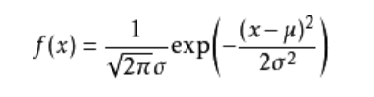
3. 极大似然估计
例3：正态分布的极大似然估计
正态分布，N(mean, variance)
观察到N个样本，所有样本的取值均已知
使用极大似然法估计mean
求解步骤：
写出似然函数（概率或概率密度的乘积）
求似然函数的对数
求对数似然函数的极大值点

Slide 11
3. 极大似然估计
例4：线性回归的极大似然估计
正态分布，N(β1X1+β2X2+…+βnXn, variance)
观察到N个样本，所有样本的取值均已知
使用极大似然法估计β1、 β2、 …、 βn
求解步骤：
写出似然函数（概率或概率密度的乘积）
求似然函数的对数
求对数似然函数的极大值点

Slide 12
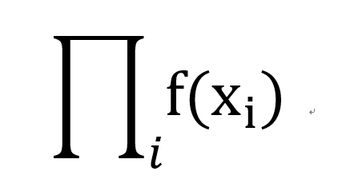
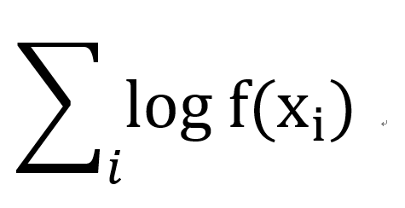
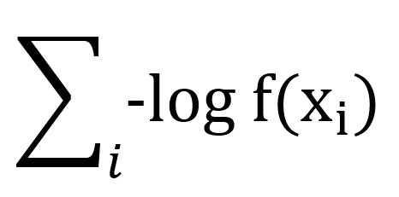
4. 在极大似然法的框架下理解最小二乘法
线性回归的极大似然法：在数据集给定的情况下，找出使该数据集发生的可能性最大的模型参数
一组β1、β2、...、βn
在正态分布假设下，极大似然法等价于最小二乘法
（回答了之前的问题：为什么线性模型选择均方误差作为优化目标）
正态分布概率密度函数：
推导思路：最大化 → 最大化 →最小化

Slide 13
5. 基于其他优化目标的线性回归
线性回归以均方误差作为优化目标，好处在于：
均方误差方便求解（求导）
均方误差有清晰的统计学解释（正态分布下的最大似然）
当然也存在其他场景，不使用均方误差作为优化目标，例如：
中位数回归（Median Regression）：以MAE为优化目标
分位数回归（Quantile Regression）：以Quantile Loss为优化目标
Huber Regression：以Huber Loss为优化目标

Slide 14
6. 中位数回归
中位数回归与普通的线性回归对比：
 | 普通线性回归 | 中位数回归
预测目标 | 均值（期望） | 中位数
表达式
目标函数 | 均方误差（MSE） | 平均绝对误差（MAE）
目标函数 表达式
求解方式 | 梯度下降 √ | 梯度下降 √

Slide 15
6. 中位数回归
为什么:
使用MSE目标函数，预测的是均值（期望）
使用MAE目标函数，预测的是中位数？
课堂练习1：对于一组数字[Y1,Y2,…,Yn]，找到一个点Y，使其距离Y1,Y2,…,Yn的均方误差（MSE）最小
课堂练习2：对于一组数字[Y1,Y2,…,Yn]，找到一个点Y，使其距离Y1,Y2,…,Yn的平均绝对值误差（MAE）最小

Slide 16
6. 中位数回归
为什么:
使用MSE目标函数，预测的是均值（期望）
使用MAE目标函数，预测的是中位数？
课堂练习1：对于一组数字[Y1,Y2,…,Yn]，找到一个点Y，使其距离Y1,Y2,…,Yn的均方误差（MSE）最小
课堂练习2：对于一组数字[Y1,Y2,…,Yn]，找到一个点Y，使其距离Y1,Y2,…,Yn的平均绝对值误差（MAE）最小
结论：
最小化MSE得到的是均值，最小化MAE得到的是中位数
对于回归，道理相同，只不过Y换成了β1X1+ β2X2+…+ βnXn

Slide 17
7. 分位数回归（Quantile Regression）
分位数回归（Quantile Regression）是对中位数回归的拓展:
中位数相当于50%分位数
分位数回归的目标是预测y的其他分位数（如20%分位数）
中位数回归的损失函数是MAE，是左右对称的
分位数回归对于MAE左侧和右侧分别加上“1-分位数”和“分位数”的权重
该损失函数称为“Quantile Loss”
不对称的损失函数，使得对于预测值相比真实值偏大和偏小的惩罚程度不同
进而使得预测值两侧的样本数目不同，获得不同的分位数预测

Slide 18
7. 分位数回归（Quantile Regression）
课堂练习：
使用statsmodels，预测身高数据集的10个10分位数
与最小二乘法结果比较
分位数回归调用方式：
from statsmodels.api import QuantReg
model = QuantReg(y, X)
model = model.fit(q=0.1)

Slide 19
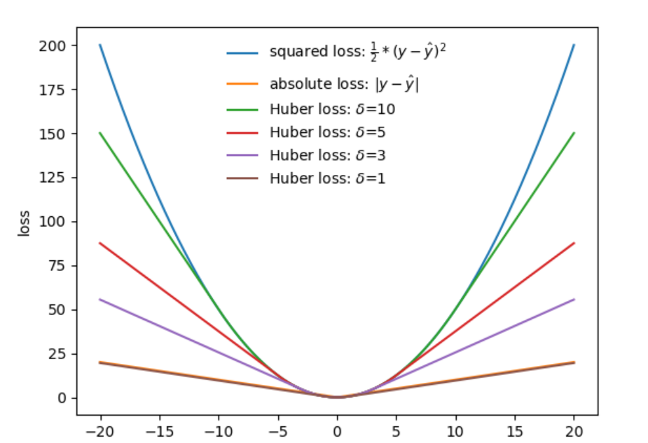
8. Huber Regression
最小二乘法使用均方误差作为损失，对异常值较为敏感
中位数回归使用平均绝对误差损失，对异常值较为稳健
中位数回归的导函数不连续，不利于模型收敛
Huber Loss综合两种损失函数，在一定范围内使用平方误差，超出后使用绝对值误差
使用Huber Loss的回归称为Huber Regression

Slide 20
9. 回归方程系数的可解释性
在各类机器学习模型大放异彩的今天，线性模型仍然是最流行的机器学习模型之一。这其中有两个原因：
线性模型运算速度快，在性能上有优势。在对实时性要求较高的项目上，往往采用线性模型
线性模型有良好的可解释性。使用线性模型获得的结果令人放心；在合规要求下，有时甚至只能使用线性模型（信用评分卡的例子、种族歧视问题）
那么，线性回归的可解释性体现在哪里？线性回归的结果如何解释？

Slide 21
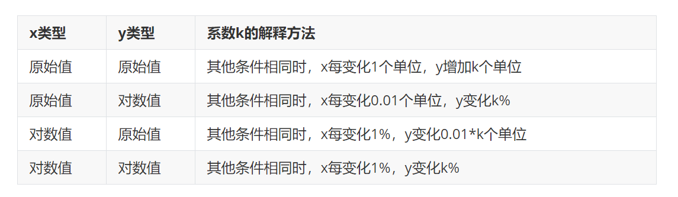
9. 回归方程系数的可解释性
回归结果的解释方法可参见下表：

Slide 22
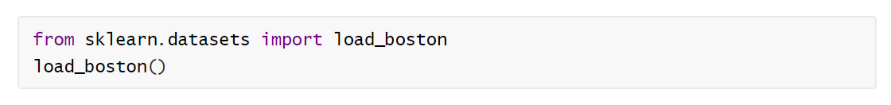
9. 回归方程系数的可解释性
作业题：使用sklearn和波士顿房价数据集估计线性回归模型（以对数房价作为标签），并解释其参数的含义。
提示：使用如下代码获取波士顿房价数据集：

